Slide 1

স্বাগতম

Slide 2
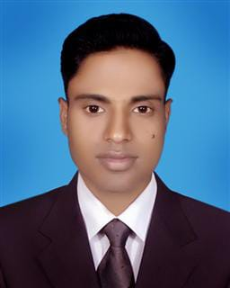
শিক্ষক পরিচিতি
মোঃ মানিক মিয়া
সহকারি শিক্ষক (আইসিটি)
গড়জরিপা আজিজিয়া দারুচ্ছুন্নাত দাখিল মাদরাসা , শ্রীবরদী, শেরপুর ।
বিজ্ঞান
শ্রেণিঃ ৮ম
অধ্যায়ঃ ১৩
সময়ঃ ৫০মিনিট

Slide 3
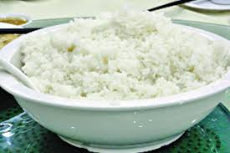
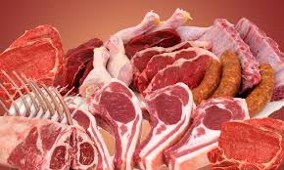
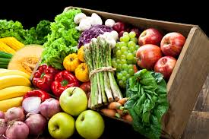
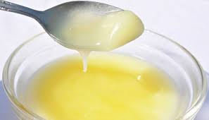
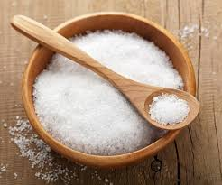
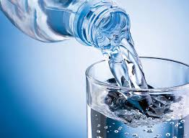
শর্করা
আমিষ
ভিটামিন
স্নেহ
খনিজ লবণ
পানি

Slide 4
পুষ্টি ও খাদ্য উপাদান

Slide 5
শিখনফল
এই পাঠ শেষে শিক্ষাথীরা-
১ খাদ্য কি তা বলতে পারবে।
২ খাদ্য উপাদান কয়টি ও কি কি তা লিখতে পারবে।
৩ খাদ্য উপাদান গুলোর পুষ্টিগুণ বর্ণনা করতে পারবে।

Slide 6
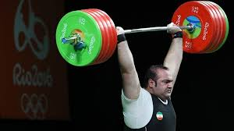
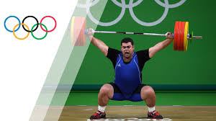
যে সকল জৈব উপাদান দেহের ক্ষয় পূরণ, বৃদ্ধি সাধন এবং শক্তি যোগায় তাকে খাদ্য বলে।
খাদ্য কি ?

Slide 7
উপাদান অনুযায়ী খাদ্য
খাদ্য
আমিষ
শর্করা
স্নেহ

Slide 8
একক কাজ
উপাদান অনুযায়ী খাদ্যের উপাদান কয়টি ও কি কি?

Slide 9
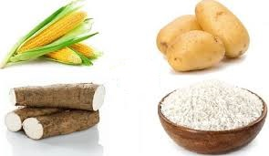
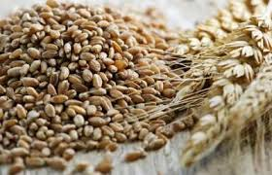
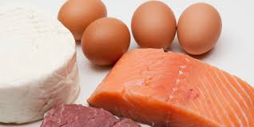
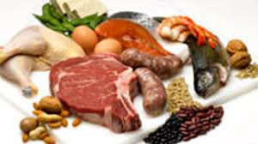
শর্করা
আমিষ

Slide 10
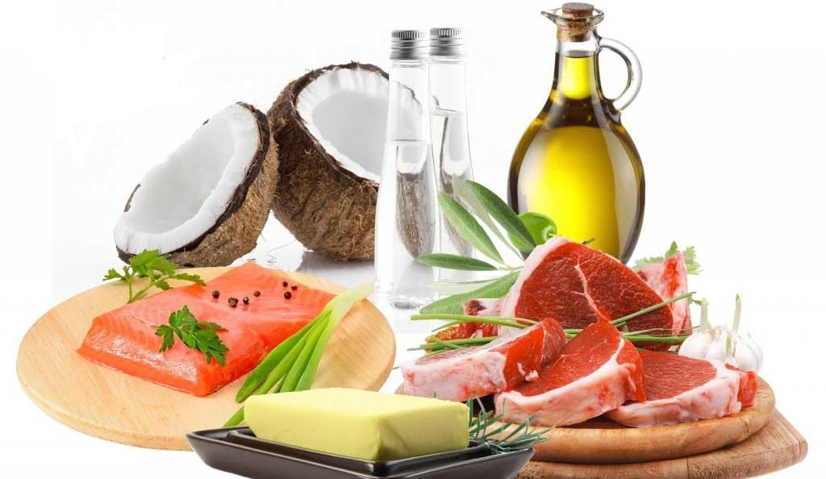
স্নেহ বা চর্বি

Slide 11
আমিষ, শর্করা এবং স্নেহ জাতীয় খাদ্যের কাজ ব্যাখ্যা কর ।
দলীয় কাজ

Slide 12
মূল্যায়ন
খাদ্য কাকে বলে ।
খাদ্যের উপাদান কয়টি
খাদ্য উপাদান কয়টি ও কি কি

Slide 13
বাড়ির কাজ
খাদ্য উপাদান গুলোর পুষ্টিগুণ বর্ণনা কর।

Slide 14

ধন্যবাদ

